Slide 1
Тема урока:
«Построение изображений, полученных с помощью линз»
Автор: Шарыпина Ольга Васильевна, учитель физики ГБОУ СОШ №137 Калининского района Санкт- Петербурга

Slide 2
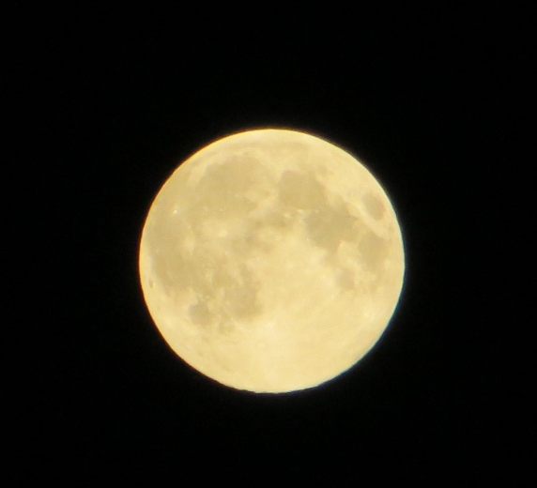
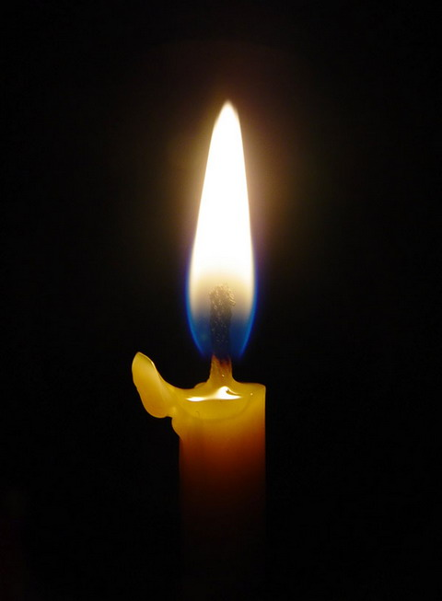
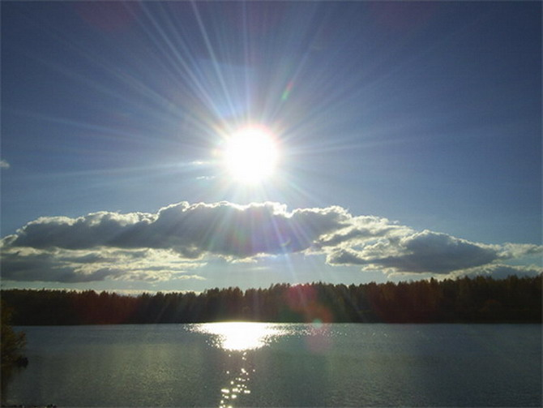
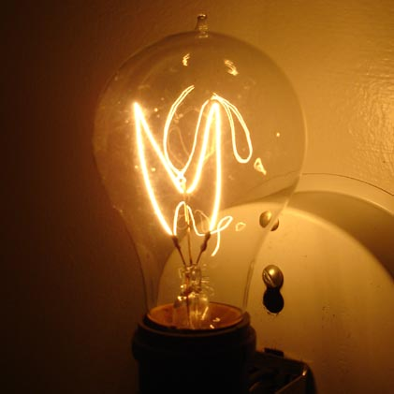
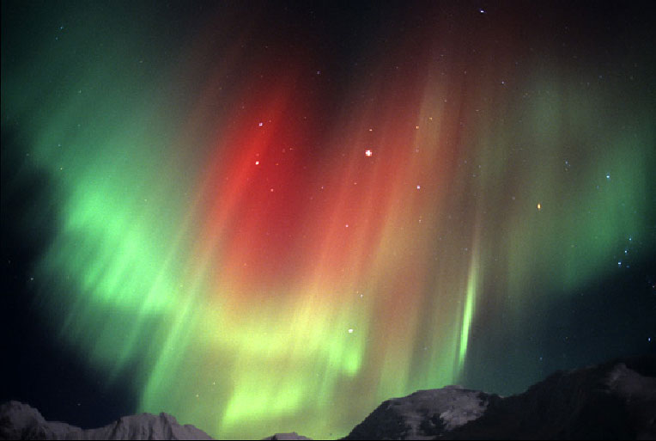
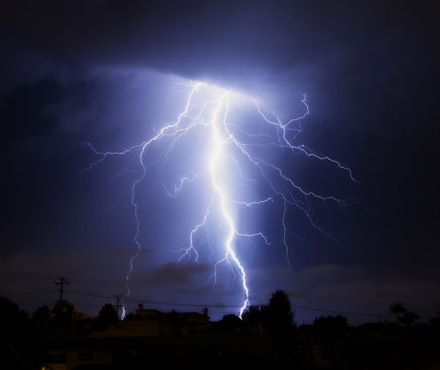
К какому виду источников относятся:

Slide 3

На тело падает
свет от солнца.
Можно ли Солнце
считать точечным
источником?
Можно ли свет маяка
или костра считать
точечным
источником?
Свет карманного фонаря
можно увидеть на расстоянии
1,5 км. Можно ли его считать
точечным источником?

Slide 4
Сравните оптические силы изображенных линз
А)
ное
В)
зой
1. Лин называется прозрач
тело, ограниченное с двух сторон сферическими поверхностями
2.
а) в)
F
F

Slide 5
Тема урока:
«Построение изображений, полученных с помощью линз»

Slide 6
Построение изображений, полученных с помощью линз
F

Slide 7
Построение изображений, полученных с помощью линз
F

Slide 8
Собирающая линза
Фокальная плоскость
Фокус
Двойной фокус
Главная оптическая ось
Фокус
Двойной фокус
Оптический центр
Оптическая ось

Slide 9
Ход лучей в собирающей линзе
Луч проходящий через оптический
центр не преломляется
Луч проходящий параллельно
главной оптической оси,
после прохождения через
линзу пройдет через фокус
Луч проходящий через
фокус после прохождения
через линзу пройдет
параллельно главной
оптической оси
F
F

Slide 10
Построить изображение точки с помощью собирающей линзы
2F
F
F
2F

Slide 11
Построить изображение предмета находящегося за двойным фокусом с помощью собирающей линзы
Изображение :
действительное,
перевернутое,
уменьшенное
2F
F
F
2F

Slide 12
Построить изображение при помощи собирающей линзы, если предмет находится между фокусом и двойным фокусом
Изображение:
действительное,
перевернутое,
увеличенное
2F
F
F
2F

Slide 13
Построить изображение при помощи собирающей линзы, если предмет находится между оптическим центром и фокусом
Изображение:
мнимое,
прямое,
увеличенное
2F
F
F
2F

Slide 14
Ход лучей в рассеивающей линзе
Луч проходящий через оптический
центр не преломляется
F
F
Луч проходящий параллельно
главной оптической оси,
после прохождения через линзу
пойдет так, что его продолжение
пройдет через мнимый фокус
Луч идущий в направлении
фокуса после прохождения
через линзу, пройдет параллельно
главной оптической оси

Slide 15
Построить изображение точки при помощи рассеивающей линзы
2F
F
F
2F

Slide 16
Построить изображение предмета при помощи рассеивающей линзы, если предмет находится за двойным фокусом
Изображение:
мнимое,
прямое,
уменьшенное
2F
F
F
2F

Slide 17
Построить изображение предмета при помощи рассеивающей линзы, если предмет находится между двойным фокусом и фокусом
Изображение:
мнимое,
прямое,
уменьшенное
2F
F
F
2F

Slide 18
Построить изображение предмета при помощи рассеивающей линзы, если предмет находится между фокусом и оптическим центром
Изображение:
мнимое,
прямое,
уменьшенное
2F
F
F
2F

Slide 19
На рисунке показаны главная оптическая ось линзы, предмет АВ и его изображение А₁В₁. Определите графически положение оптического центра и фокусов линзы
В₁
F
А₁
A
F
B

Slide 20
На тонкую собирающую линзу падает луч, который не параллелен главной оптической оси. Постройте ход луча
2F
F
F
2F

Slide 21
Определите построением положение фокусов линзы, если задана главная оптическая ось и ход произвольного луча
2F
F
F
2F

Slide 22
Домашнее задание:
§67
№1597,1599

Slide 23
Спасибо за внимание!

